Slide 1
Välkomna till föräldramöte för Team 16!
D2
240915

Slide 2
LEDARE
Caroline Holmbom Lagledare Josefin Brohammer Huvudmaterialare
Erik Holmbom Huvudtränare Lisa Gustin Materialare
Peter Feldte Ass. Tränare Jonas Gustin Materialare
Hjalmar Svensson Isledare Arjan Otte Materialare
Patric Wallin Isledare Fredrik Andersson Materialare
Mikael Jarbring Isledare
Christopher Panic Isledare
Patrik Ollas Isledare
Oscar Nilsson Isledare

Slide 3
Styrelsen
Information från Caroline Wikström

Slide 4
Kommande säsong
Träningar onsdagar och söndagar
Serien börjar i oktober (D2 anmält 2st lag)
Vi anordnar en cup i april 2025 ”The Härry Thropy Cup”
Knattar på Frölundamatch 19 december
- 16 barn får vara med, närvarostatistik och lottning
- Alla barn i laget får gratis biljetter till matchen
- Familj, släkt och vänner kan beställa biljetter. Gemensam beställning för att sitta tillsammans.
- Kommer ett särskilt utskick med mer info

Slide 5
Föräldraengagemang
Kassör – Jennie Edin
Ansvarig för att se till att sekretariat och matchvärd är bemannat – Jennie Edin
Caféansvarig – Moa Comstedt
Ansvarig för föreningsbiljetter – Moa Comstedt
Vad vi behöver hjälp med
En Cup-grupp
Sponsring till klubben eller laget (minst 10% till klubben med sponsring pengar)

Slide 6
Lagkassa
Försäljning till lagkassa startar i oktober
En stabil lagkassa innebär lägre kostnader för föräldrarna vid exempelvis cuper

Slide 7
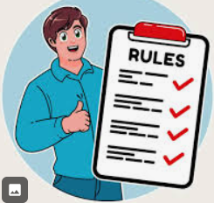
Regler för team 16
1. Inte slåss
2. Inte tacklas
3. Inte skjuta på målvakten när målvakten inte är med
4. Lyssna på ledare
5. Snäll kompis
6. Komma i tid
Om regler bryts under träning innebär 1-2min vila i båset. Gäller alla, därefter full fart igen.

Slide 8
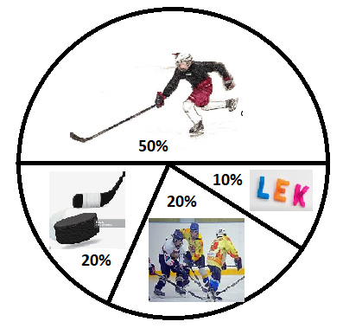
Träningar/Spelidé U9/D2
Tänk på att komma i god tid till träningar samt att barnen har fått i sig mellanmål innan
Inga föräldrar i omklädningsrummet (mer plats
Vi kommer försöka hålla till i baracken så mycket som möjligt
Kort genomgång av träningsupplägg och grupper i omklädningsrum innan träning
Fokus på skridskoteknik (ca 50% av istiden)
Smålagsspel (ca 20% av istiden)
Spelteknik/puckhantering (ca 20% av istiden)
Lekövningar (ca 10% av istiden)
Målvaktslista (rullande schema på dem som vill). Sig till Erik om spelare skall skrivas upp på listan
Nivåanpassade träningsgrupper ca 75% av träningar och blandade grupper ca 25% av träningar
Ge möjlighet till alla som vill att pröva spela målvakt
”Fysträning” varannan söndag efter träning, 30min. Fokus på koordinationsövningar, lek, tävlingar. Ej fokus på kondition eller styrka

Slide 9
Seriespel
2st lag anmälda för oss i D2
Varje lag består av 2st enheter
Varje enhet består av 1st målvakt och 6st utespelare
Totalt ett lag: 2st målvakter och 12 utespelare (14 barn per matchtillfälle)
Inga fasta lag utan spelare bjuds in till match söndag veckan innan. Sista anmälan tisdag samma vecka
Variation av spelare i olika lag/enheter kommer ske
Alla barn spelar lika mycket under match.
Antal träningar eller andel närvaro ligger ej till grund för deltagande på match
Under en säsong bjuds samtliga spelare in lika många gånger att spela matcher med D2. Nej tack kommer att räknas som deltagande!

Slide 10
Uppspel till D1
2st lag anmälda för D1
D1 kommer behöva låna ett antal spelare från oss i D2 varje match
D1 anmält 2st lag i GP-Pucken. D1 kommer behöva hjälp från föräldrar i D2 vars barn är med och spelar
D1 får vara med på A-lagsmatcher. Brist på barn D1 kommer barn i D2 tillfrågas
Minst en ledare är med från D2 när spelare lånas upp på matchspel
Alla D2 spelare kommer ej få möjlighet att spela upp. Endast tiotal D2 spelare kommer få möjligheten att vara med att spela upp (spelare med högst nivå i laget), rotation per matchtillfälle på dessa spelare kommer ske. Ett samlat utskick kommer göras till berörda föräldrar vars barn har möjlighet att spela upp (tas ut av huvudtränare). Inget krav utan man kan säga nej. Vilka spelare som har kapacitet till uppspel är inget fastställt utan levande lista som troligtvis kommer justeras allt efter säsongen löper på beroende på hur spelare utvecklar sig. Behov av antal spelare och exakt vilka spelare bestäms mellan huvudtränare D1 – huvudtränare D2.
Utskick kommer ske till berörda spelares föräldrar per matchtillfälle eller kontakt via sms/telefon till föräldrar

Slide 11
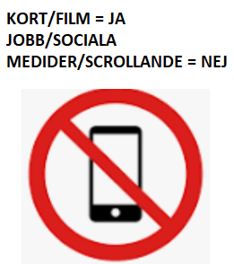
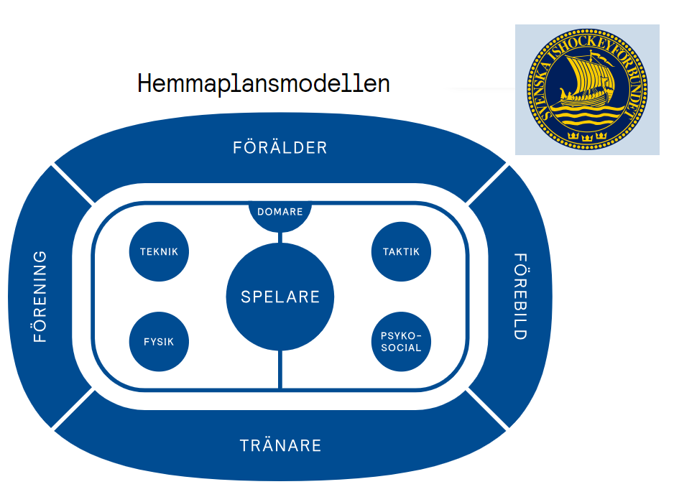
Hemmaplansmodellen

Slide 12
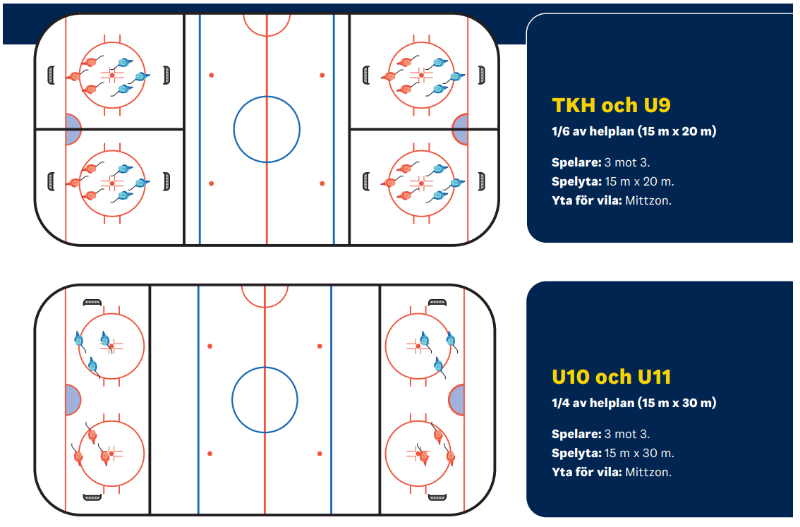
Hemmaplansmodellen
D2
D1
C2

Slide 13
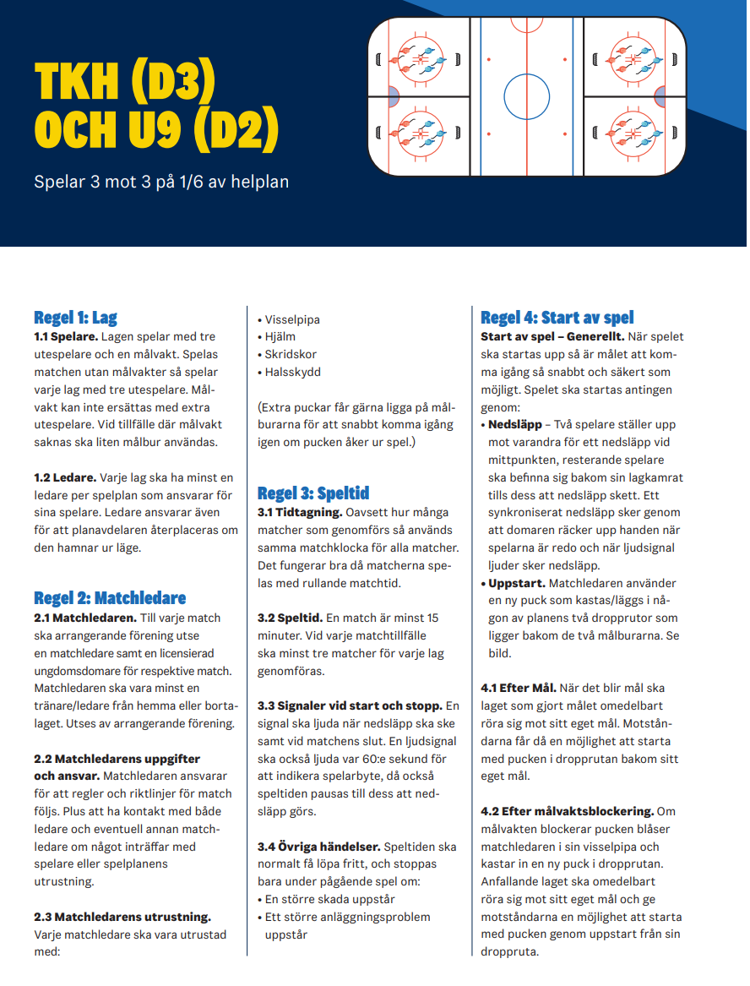
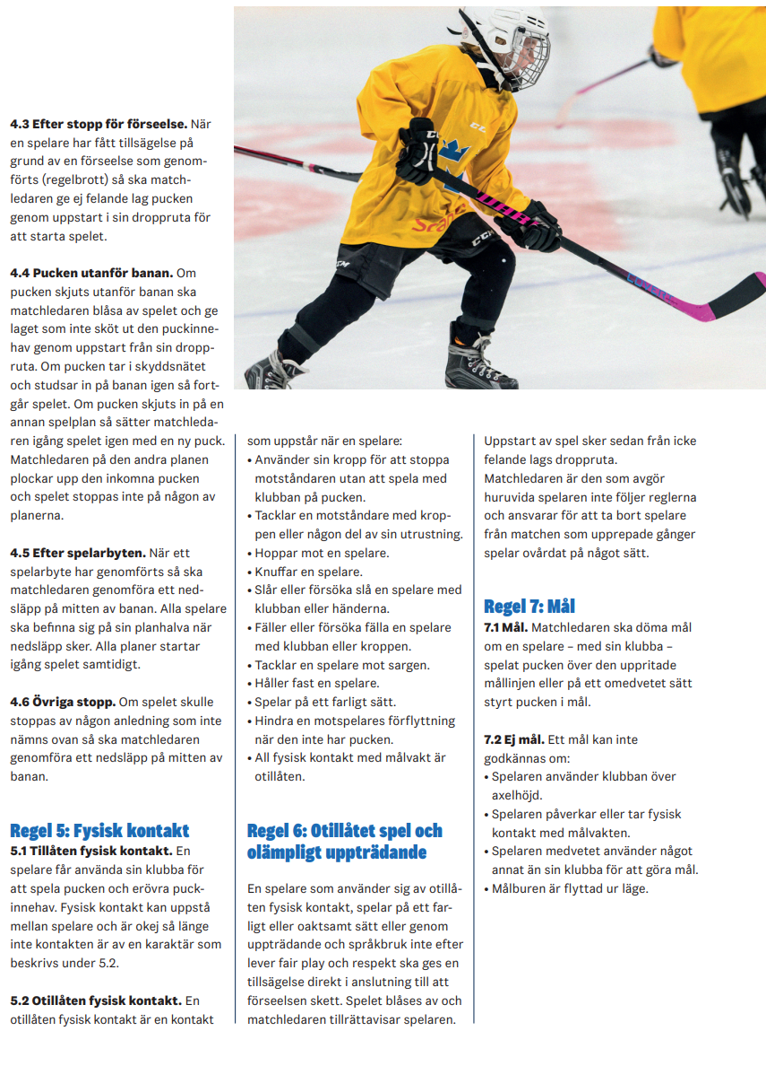
Hemmaplansmodellen – Regler D2

Slide 14
Kortsiktigt mål under säsongen Team 16
Att alla skall kunna åka skridskor på en ”normalnivå”, vilket innebär kunna utföra hockeystopp, baklängesåkning, överstegsåkning (båda hållen), snurra runt, innerskär och ytterskär
Skapa en lagkänsla så att alla barn lär känna varandra. Kul att spela hockey
Att spelare lär sig reglerna i laget samt följer dessa
Att alla barn skall kunna skjuta så att pucken lämnar isen
Jobba med 1a och 2a press (enklare positionsspel på isen)
Få spelare att våga ta för sig på isen
Få spelare att få upp blicken och passa pucken till lagspelare
Ha 2st aktiviteter off-ice (en höst -24 och en vår -25)
2st föräldramöten (början höst -24 och slutet vår -25)
Åka på minst 2st cuper
Bygga upp en lagkassa
Få föräldrar engagerade vid poolspel

Slide 15
Långsiktigt mål (5 års period) Team 16
Ha en jämn och bredd trupp
Behålla så många spelare som möjligt (minst 20st spelare, 3st målvakter
Att ha motiverade spelare
Glädje och positiv energi i laget
Rutin på fysträning, innan eller efter isträning med varierat fokus på koordination, lek, kondition och styrka
Förbereda med teorikunskap, ha rena teoripass

Slide 16
Frågor? Kontakt: caroline.holmbom@hotmail.com holmbome@outlook.com

